Slide 1

Deep Learning Theory 第三讲 卷积神经网络
分享人：刘洋
分享人：李嘉骐
Notes:
标题页

Slide 2
目录
Contents
Part 1 个人简介
Part 2 卷积
Part 3 卷积神经网络
Notes:
标题页

Slide 3
Part 1 个人简介

Slide 4
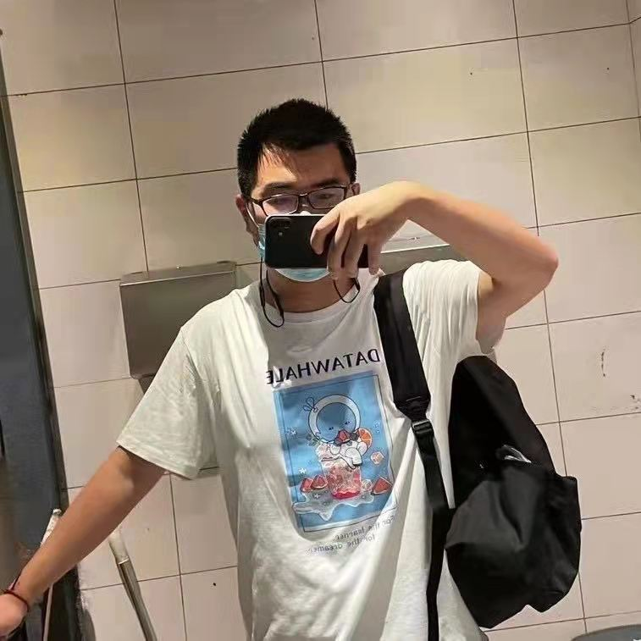
个人简介
刘洋 Datawhale 成员
西安交大本科数学试验班
中科院数学与系统科学研究院硕博连读
《水很深的深度学习理论》负责人、核心贡献者
《深入浅出PyTorch》核心贡献者、助教
《图神经网络》助教
《Big Data》制作中…
Blog：：https://www.zhihu.com/people/ming-ren-19-34
https://github.com/liu-yang-maker
Email：liuyang2020@amss.ac.cn

Slide 5
Part 2 卷积

Slide 6
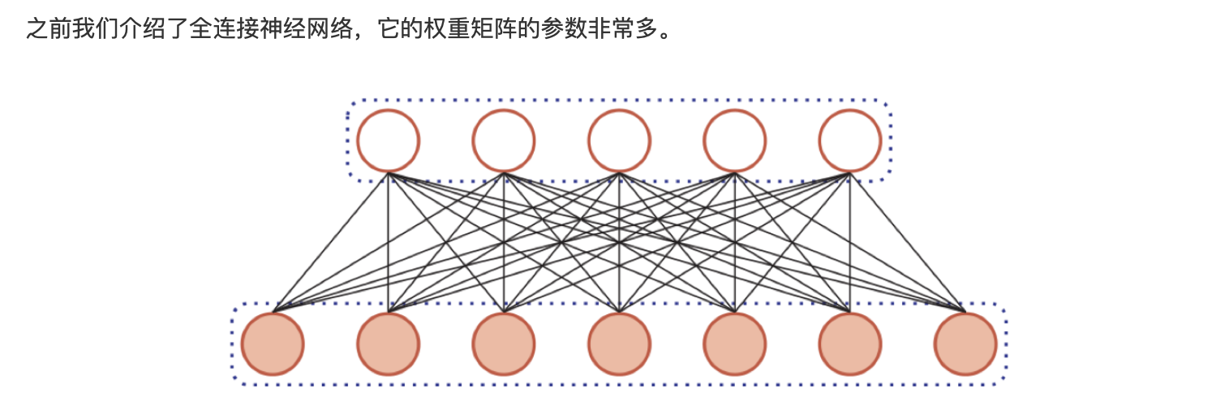
深度学习理论
第二部分：卷积

Slide 7

深度学习理论
2.1 卷积形式

Slide 8

2.2 卷积的应用

Slide 9
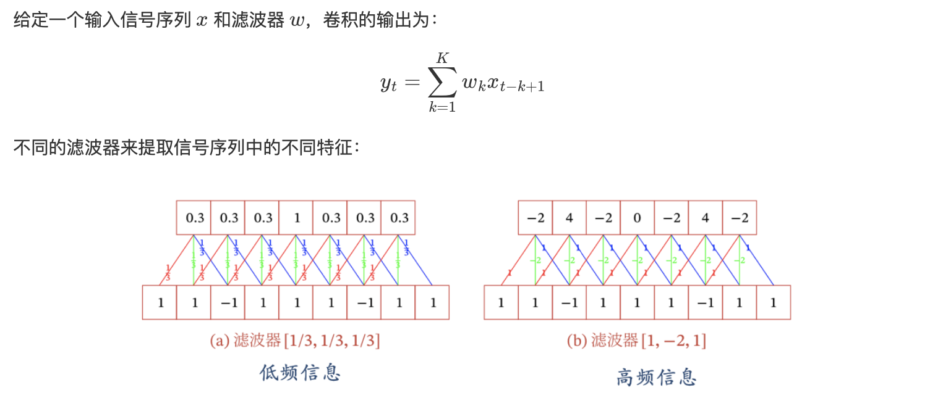
2.3 滤波器

Slide 10
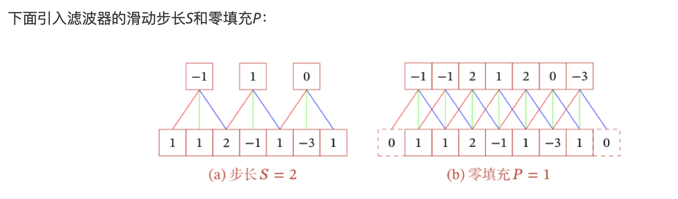
2.4 步长和零填充

Slide 11
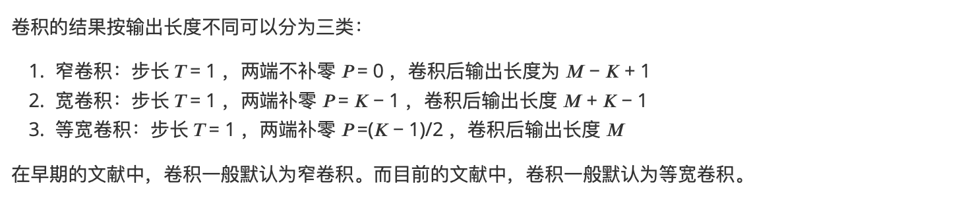
2.4 步长和零填充

Slide 12
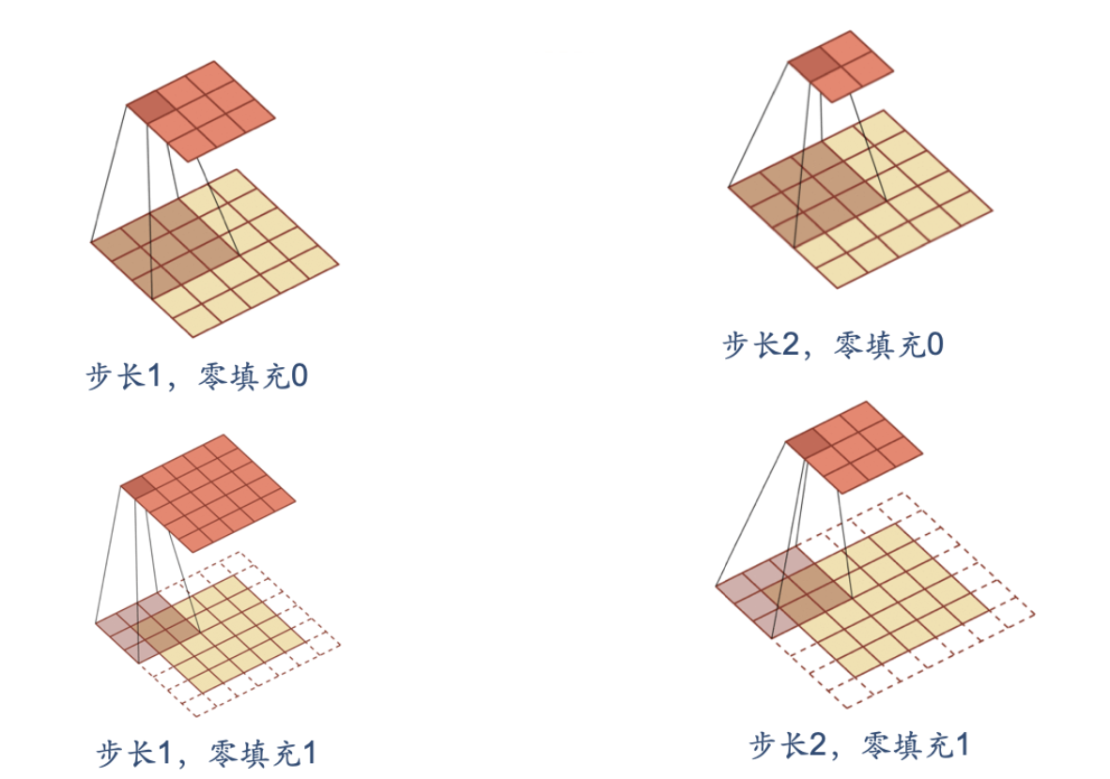
2.4 步长和零填充

Slide 13
Part 3 卷积神经网络

Slide 14
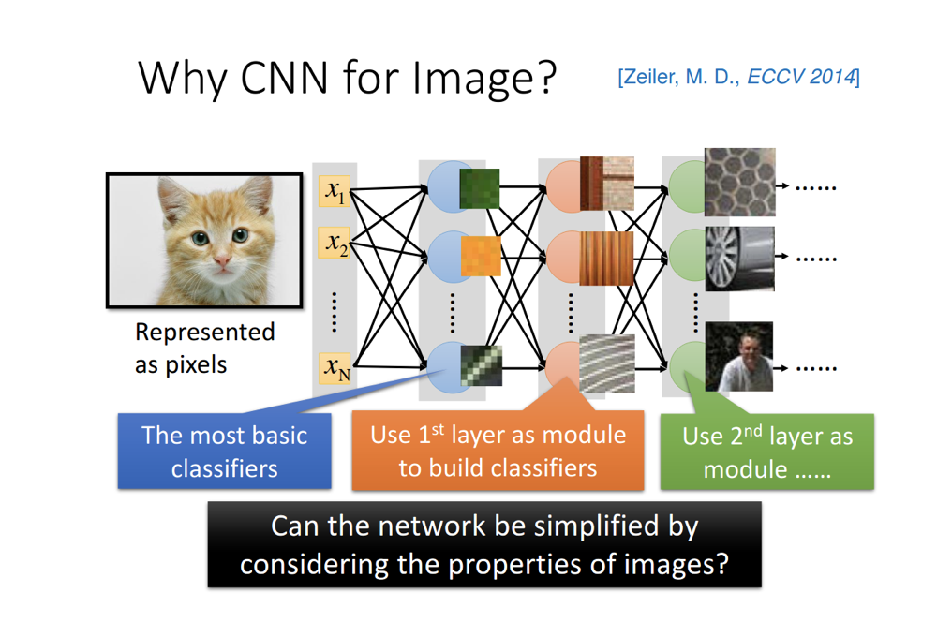
深度学习理论
第三部分：卷积神经网络

Slide 15
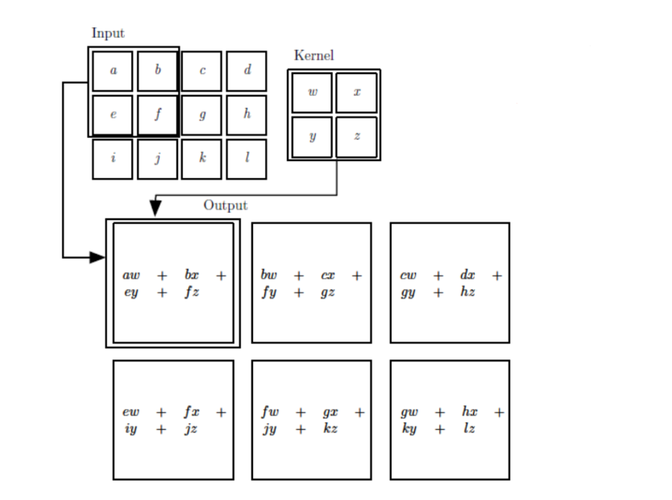
3.1 卷积层

Slide 16
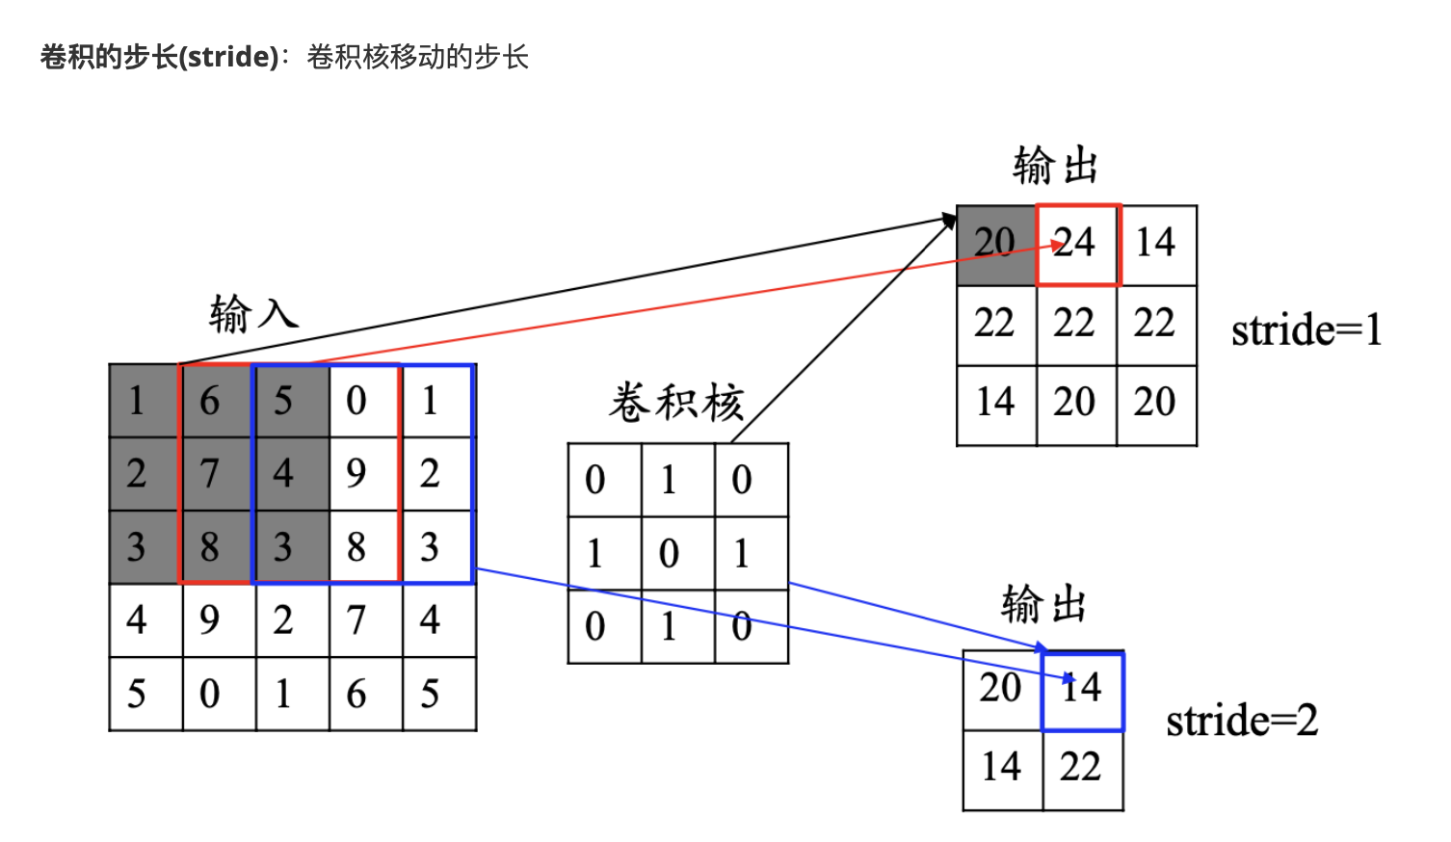
3.1 步长

Slide 17
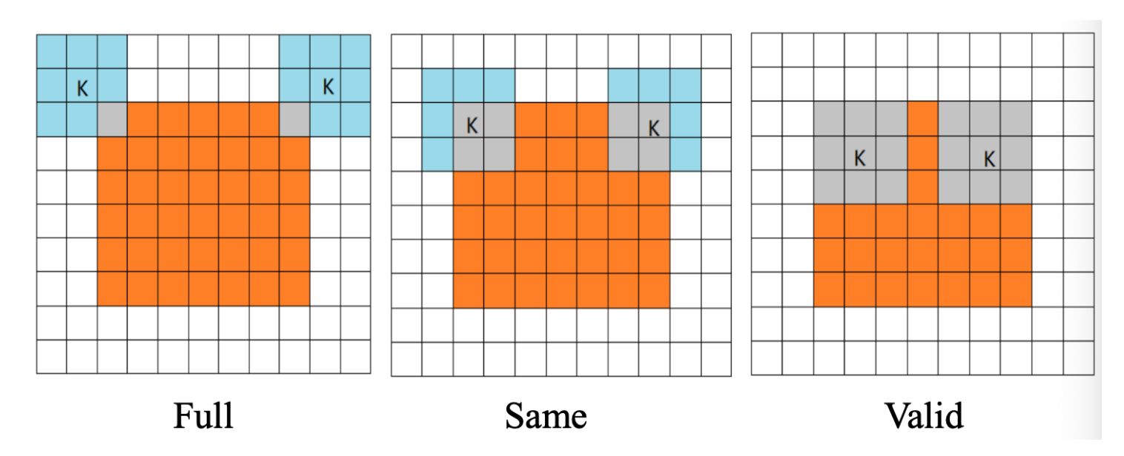
3.1 模式

Slide 18
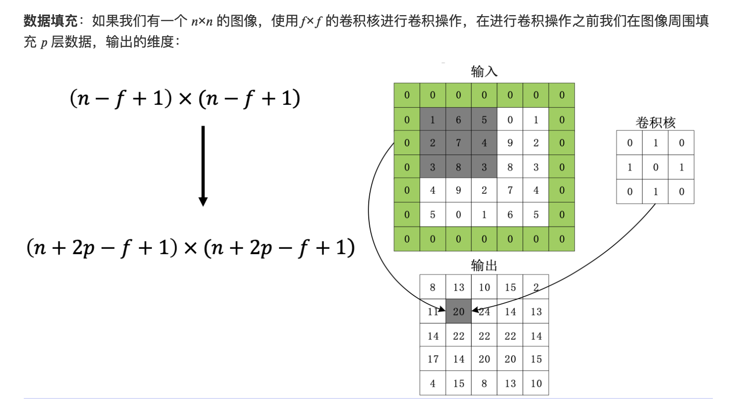
3.1 填充

Slide 19
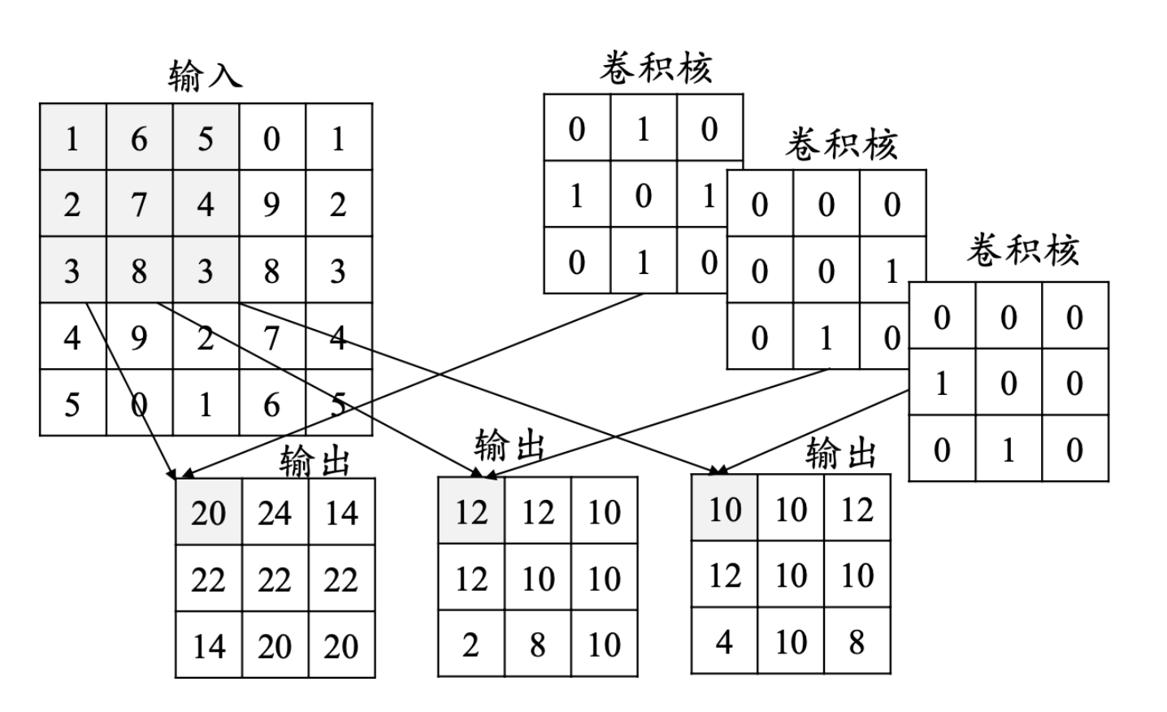
3.1 深度

Slide 20
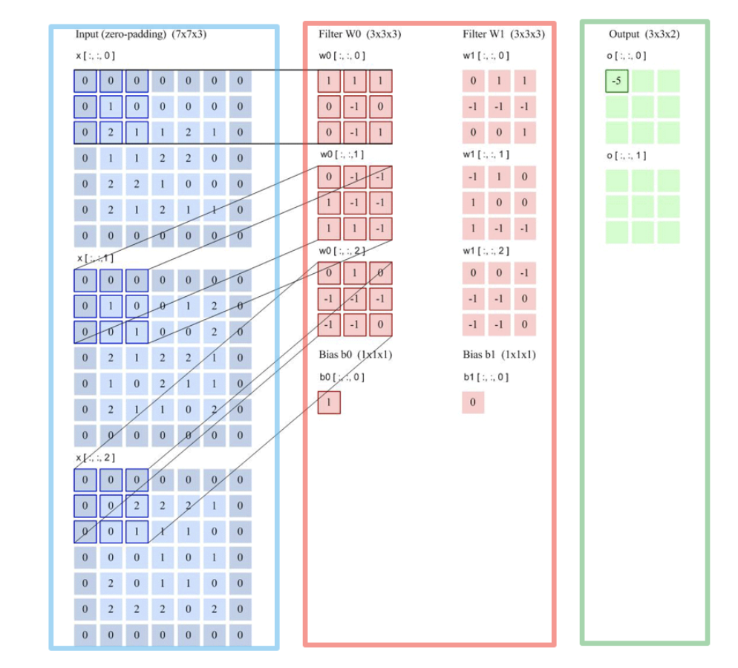
3.1 多卷积核

Slide 21
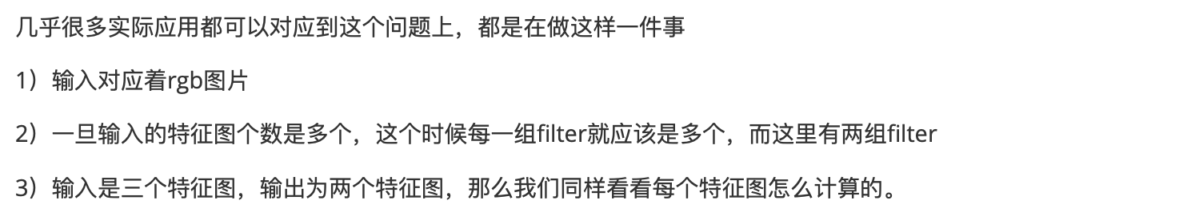
3.1 多卷积核

Slide 22
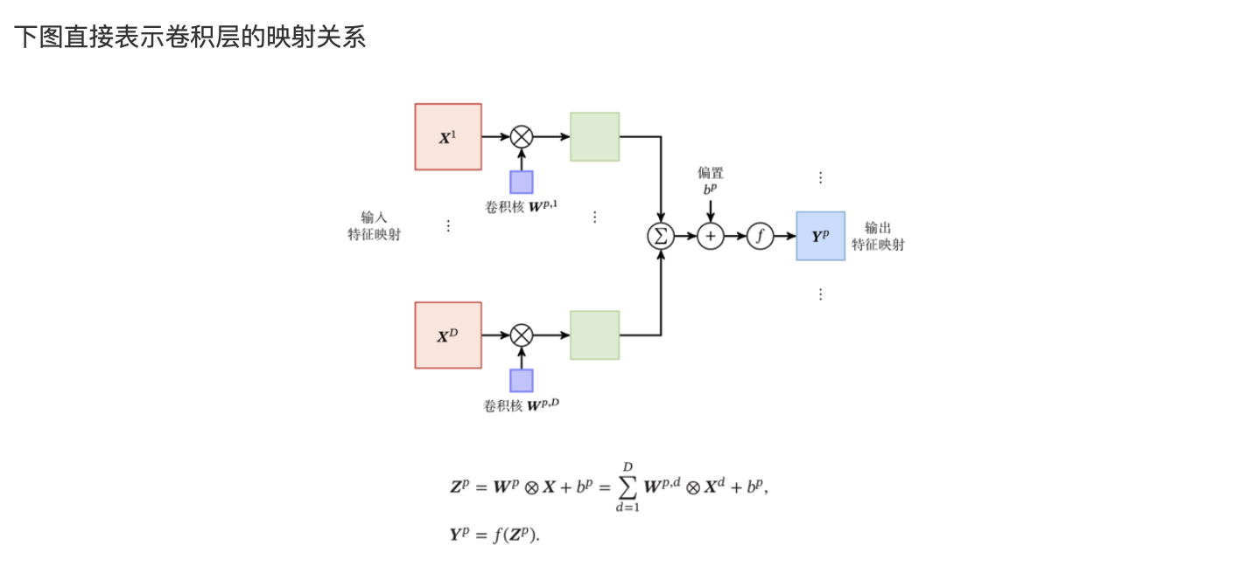
3.1 卷积层的映射关系

Slide 23
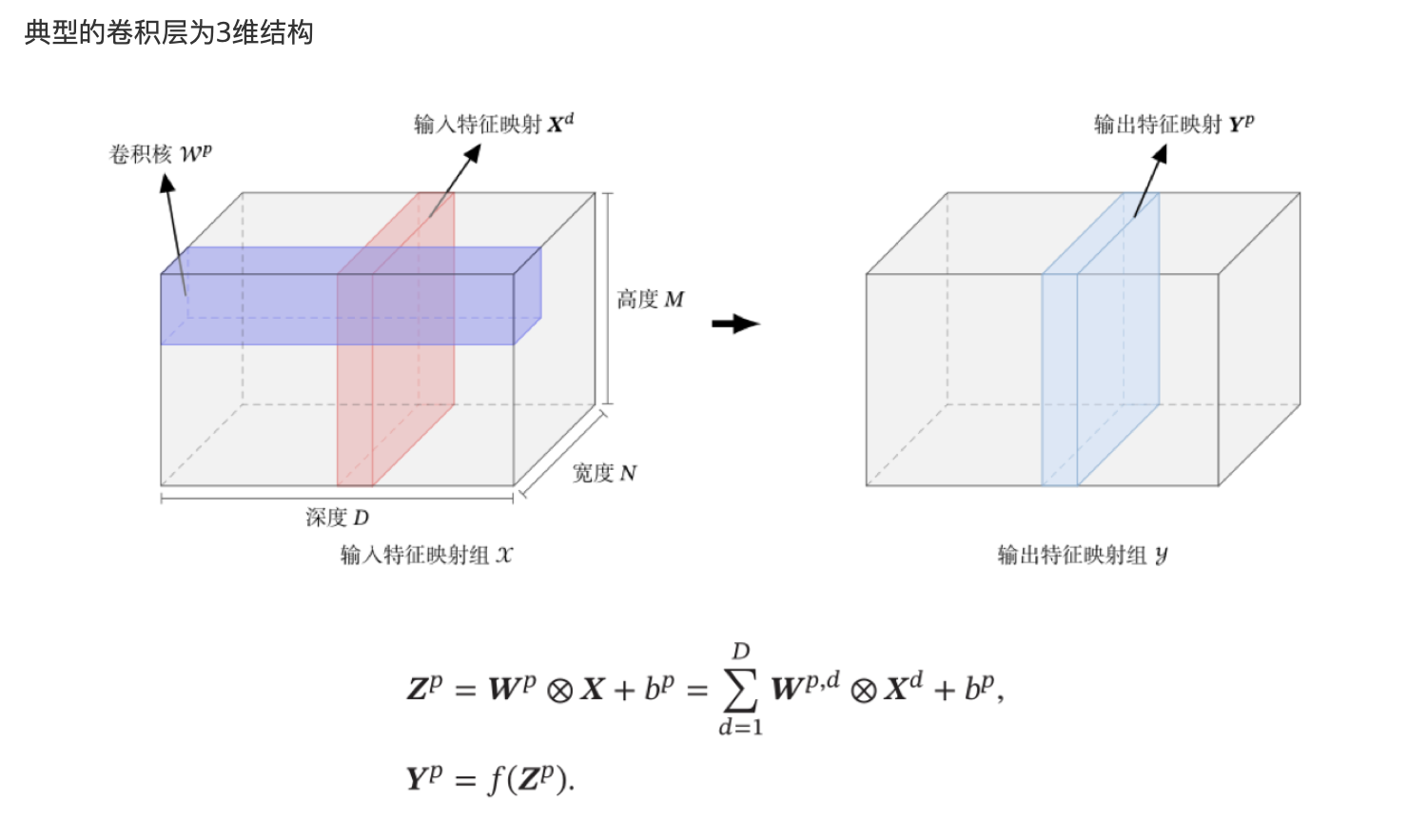
3.1 卷积层

Slide 24
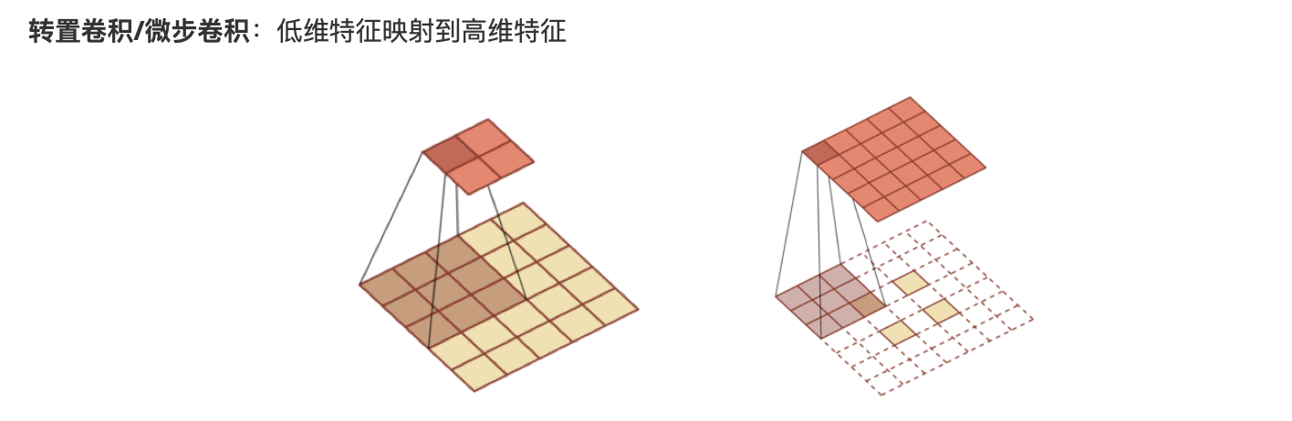
3.1 其他卷积

Slide 25
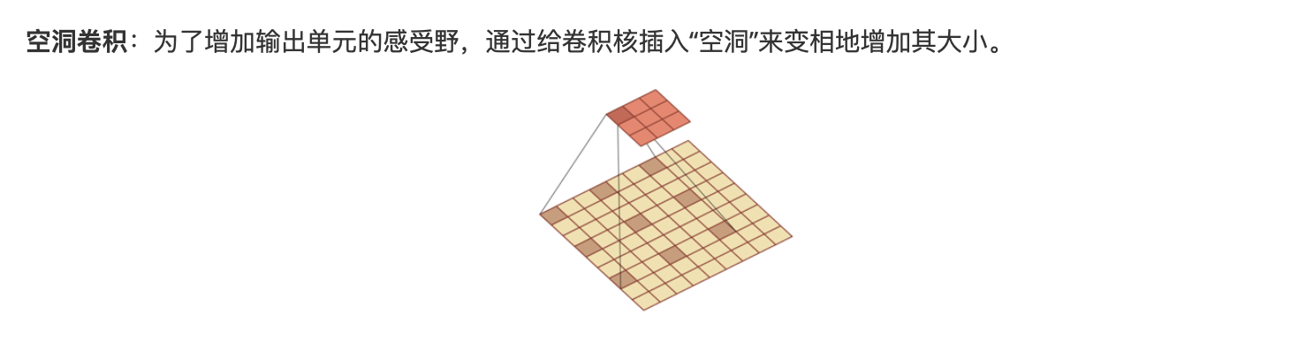
3.1 其他卷积

Slide 26
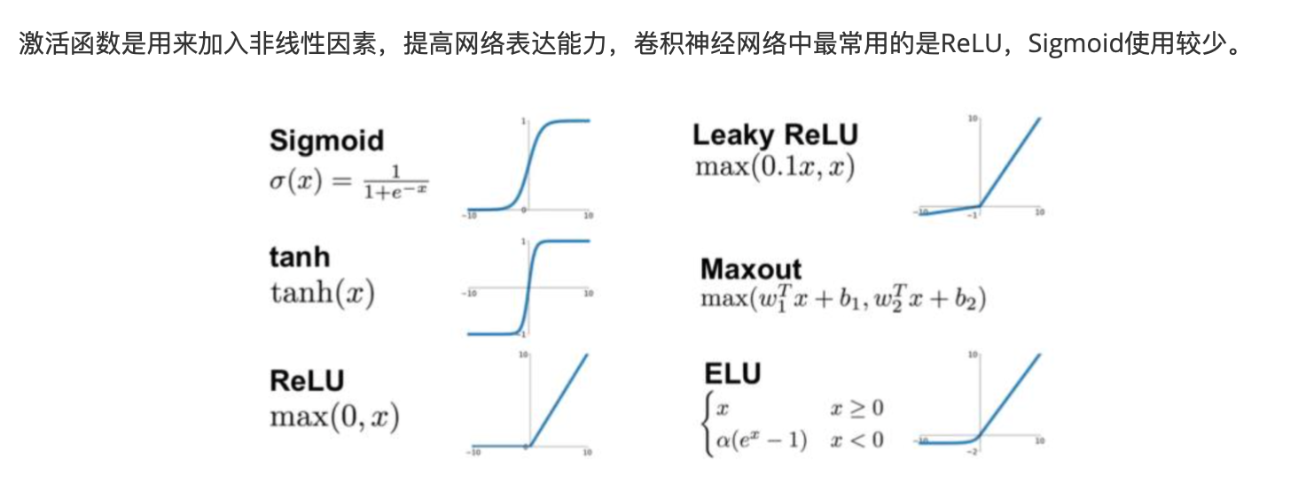
3.2 激活函数

Slide 27
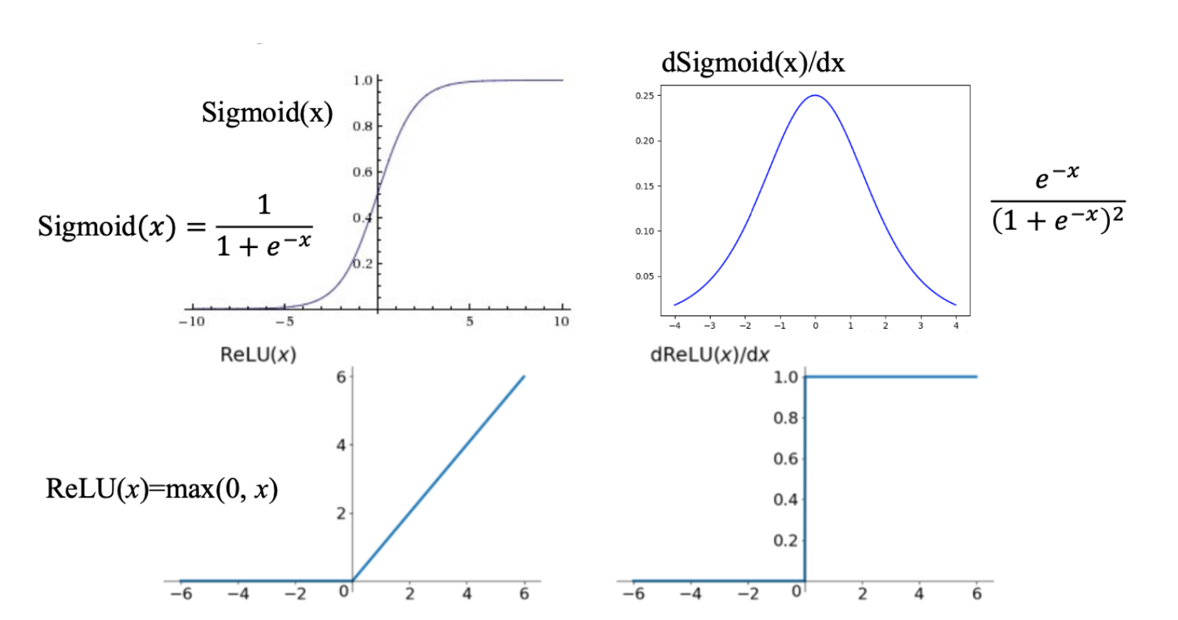
3.2 激活函数

Slide 28
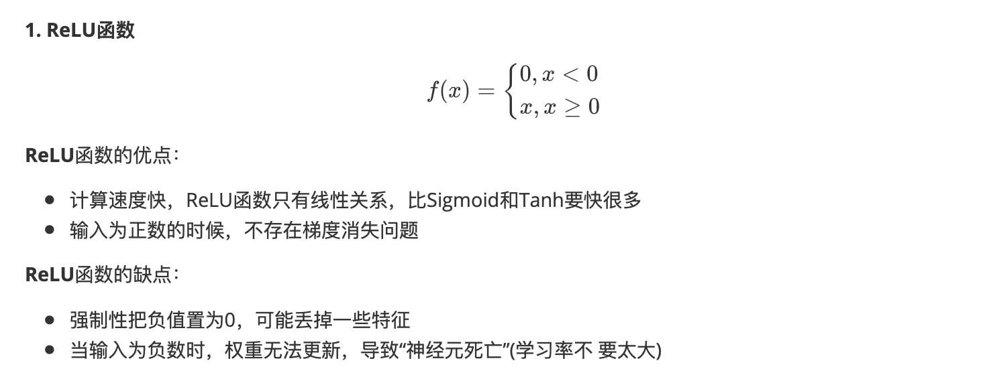
3.2 激活函数

Slide 29
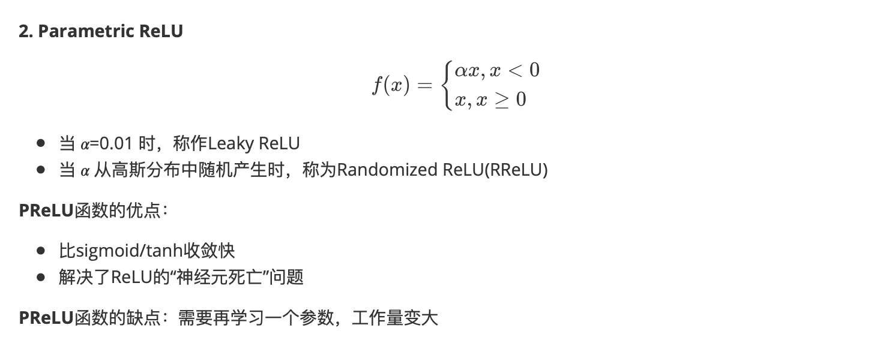
3.2 激活函数

Slide 30
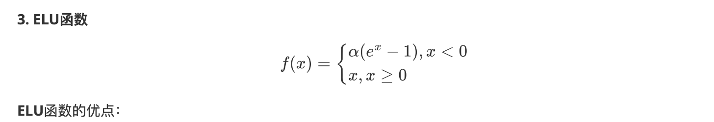
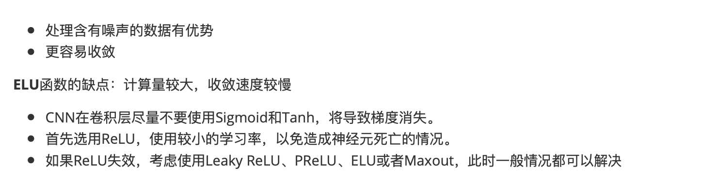
3.2 激活函数

Slide 31
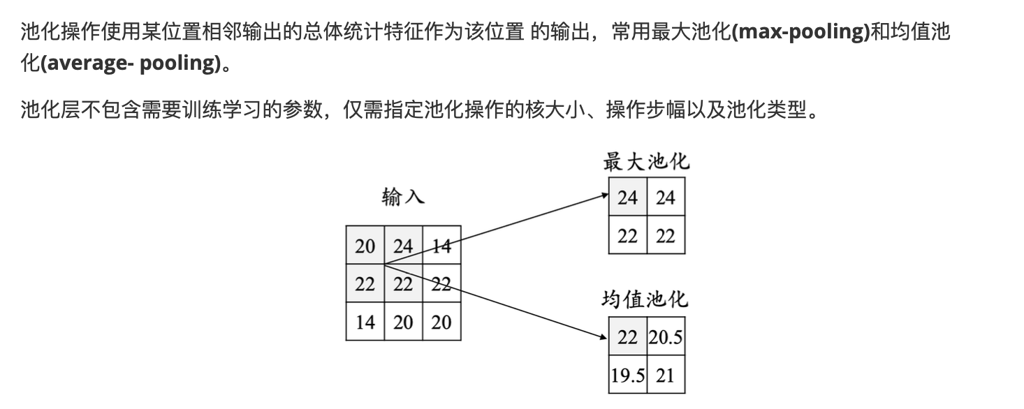
3.3 池化层

Slide 32
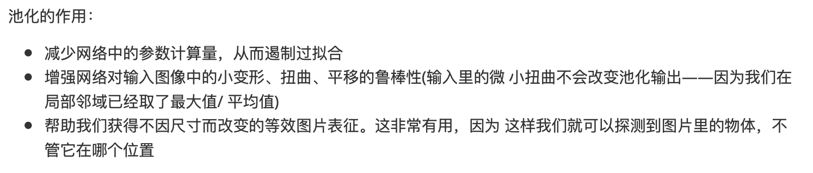
3.3 池化层

Slide 33
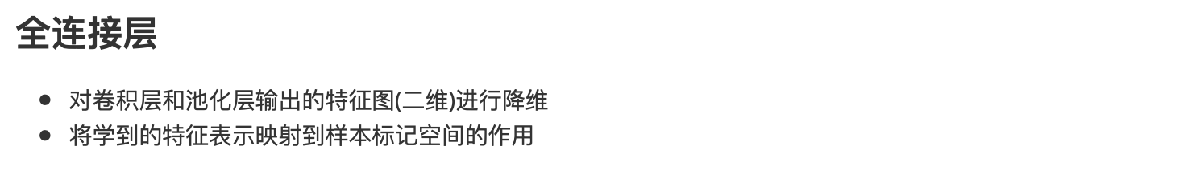
3.4 全连接层

Slide 34
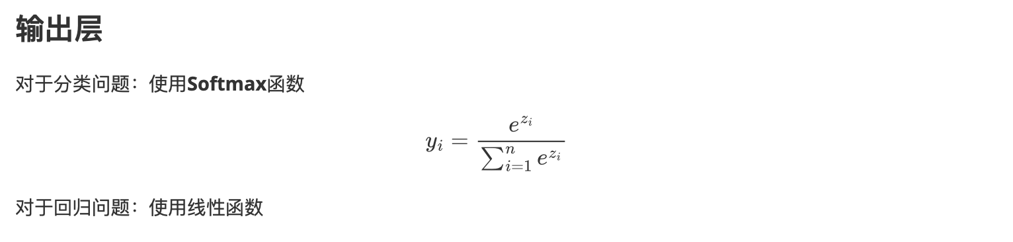

3.5 输出层

Slide 35
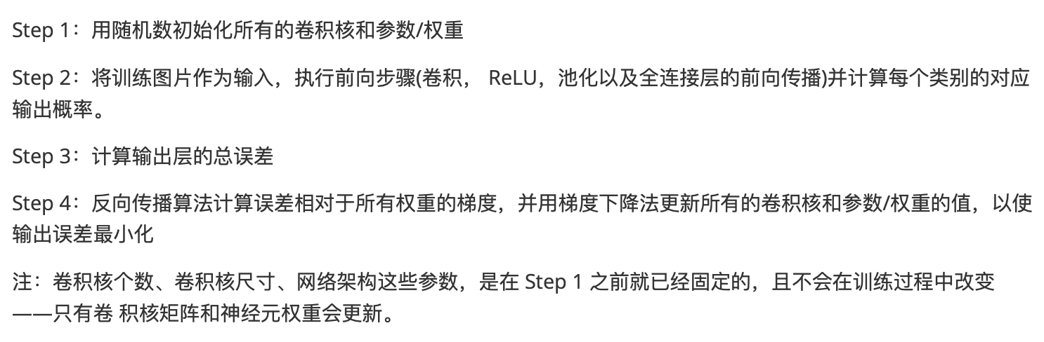
3.6 神经网络的训练

Slide 36
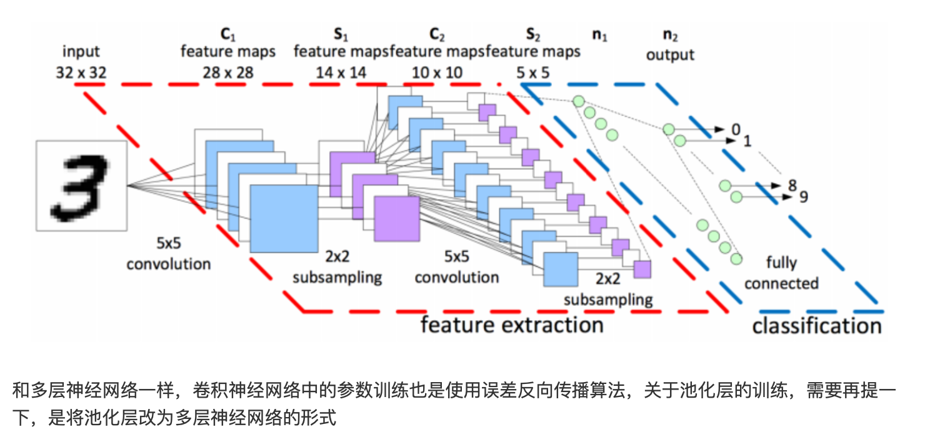
3.6 神经网络的训练

Slide 37
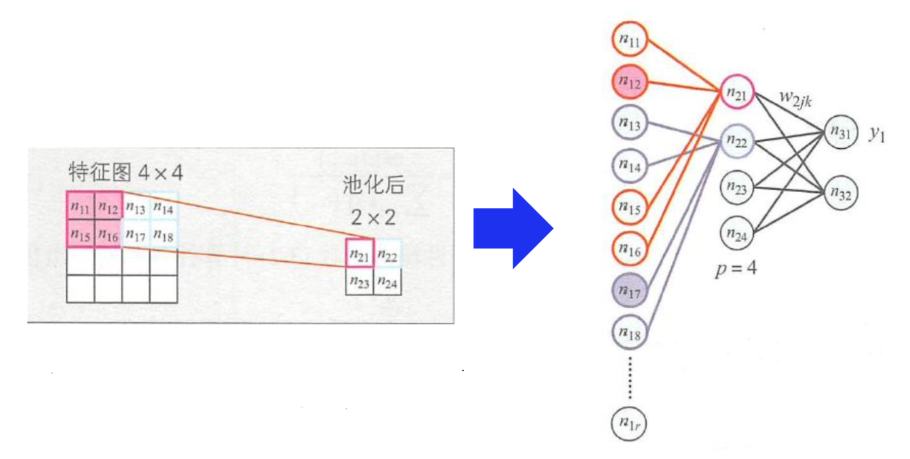
3.6 池化层的训练

Slide 38
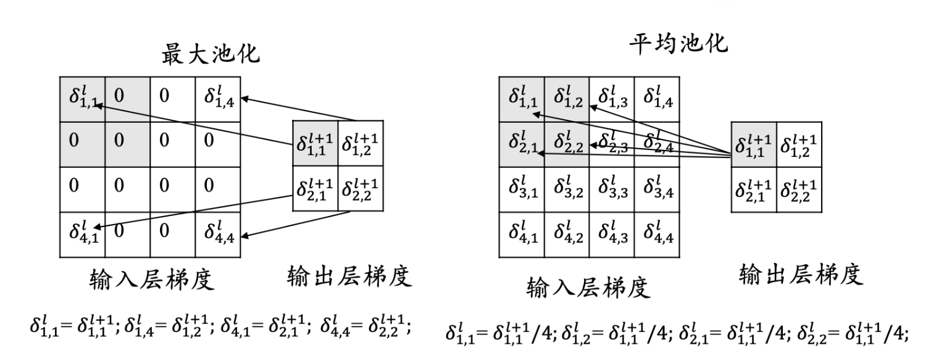
3.6 池化层的训练

Slide 39
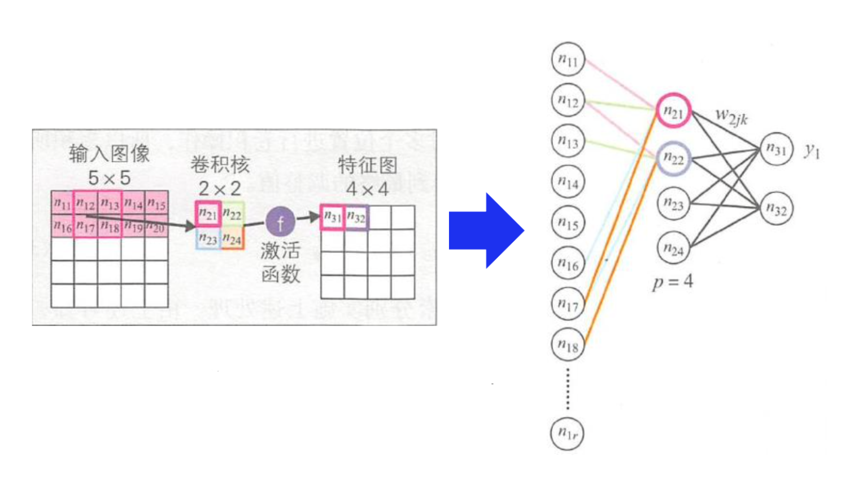
3.6 卷积层的训练

Slide 40
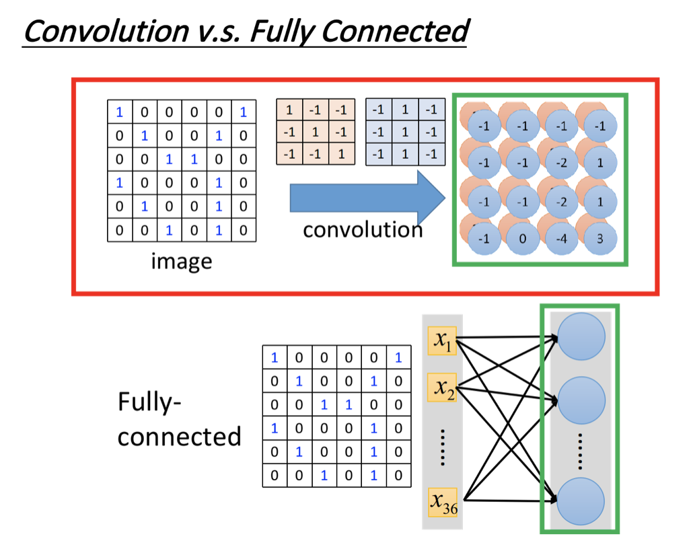
3.6 卷积层的训练

Slide 41
致谢——课程团队
DataWhale团队：
谢文睿、司玉鑫
课程开发团队：
刘洋

Slide 42
欢迎反馈
感谢大家的陪伴，愿有所得！
参加十一月组队学习课程，继续解锁后续关卡！
进阶、专题部分已经基本制作完成，GitHub点个星星不迷路！
直播团队辛苦了，一键三连鼓励他！
课程主页：
https://github.com/datawhalechina/unusual-deep-learning

Slide 43
Q&A

